Slide 1
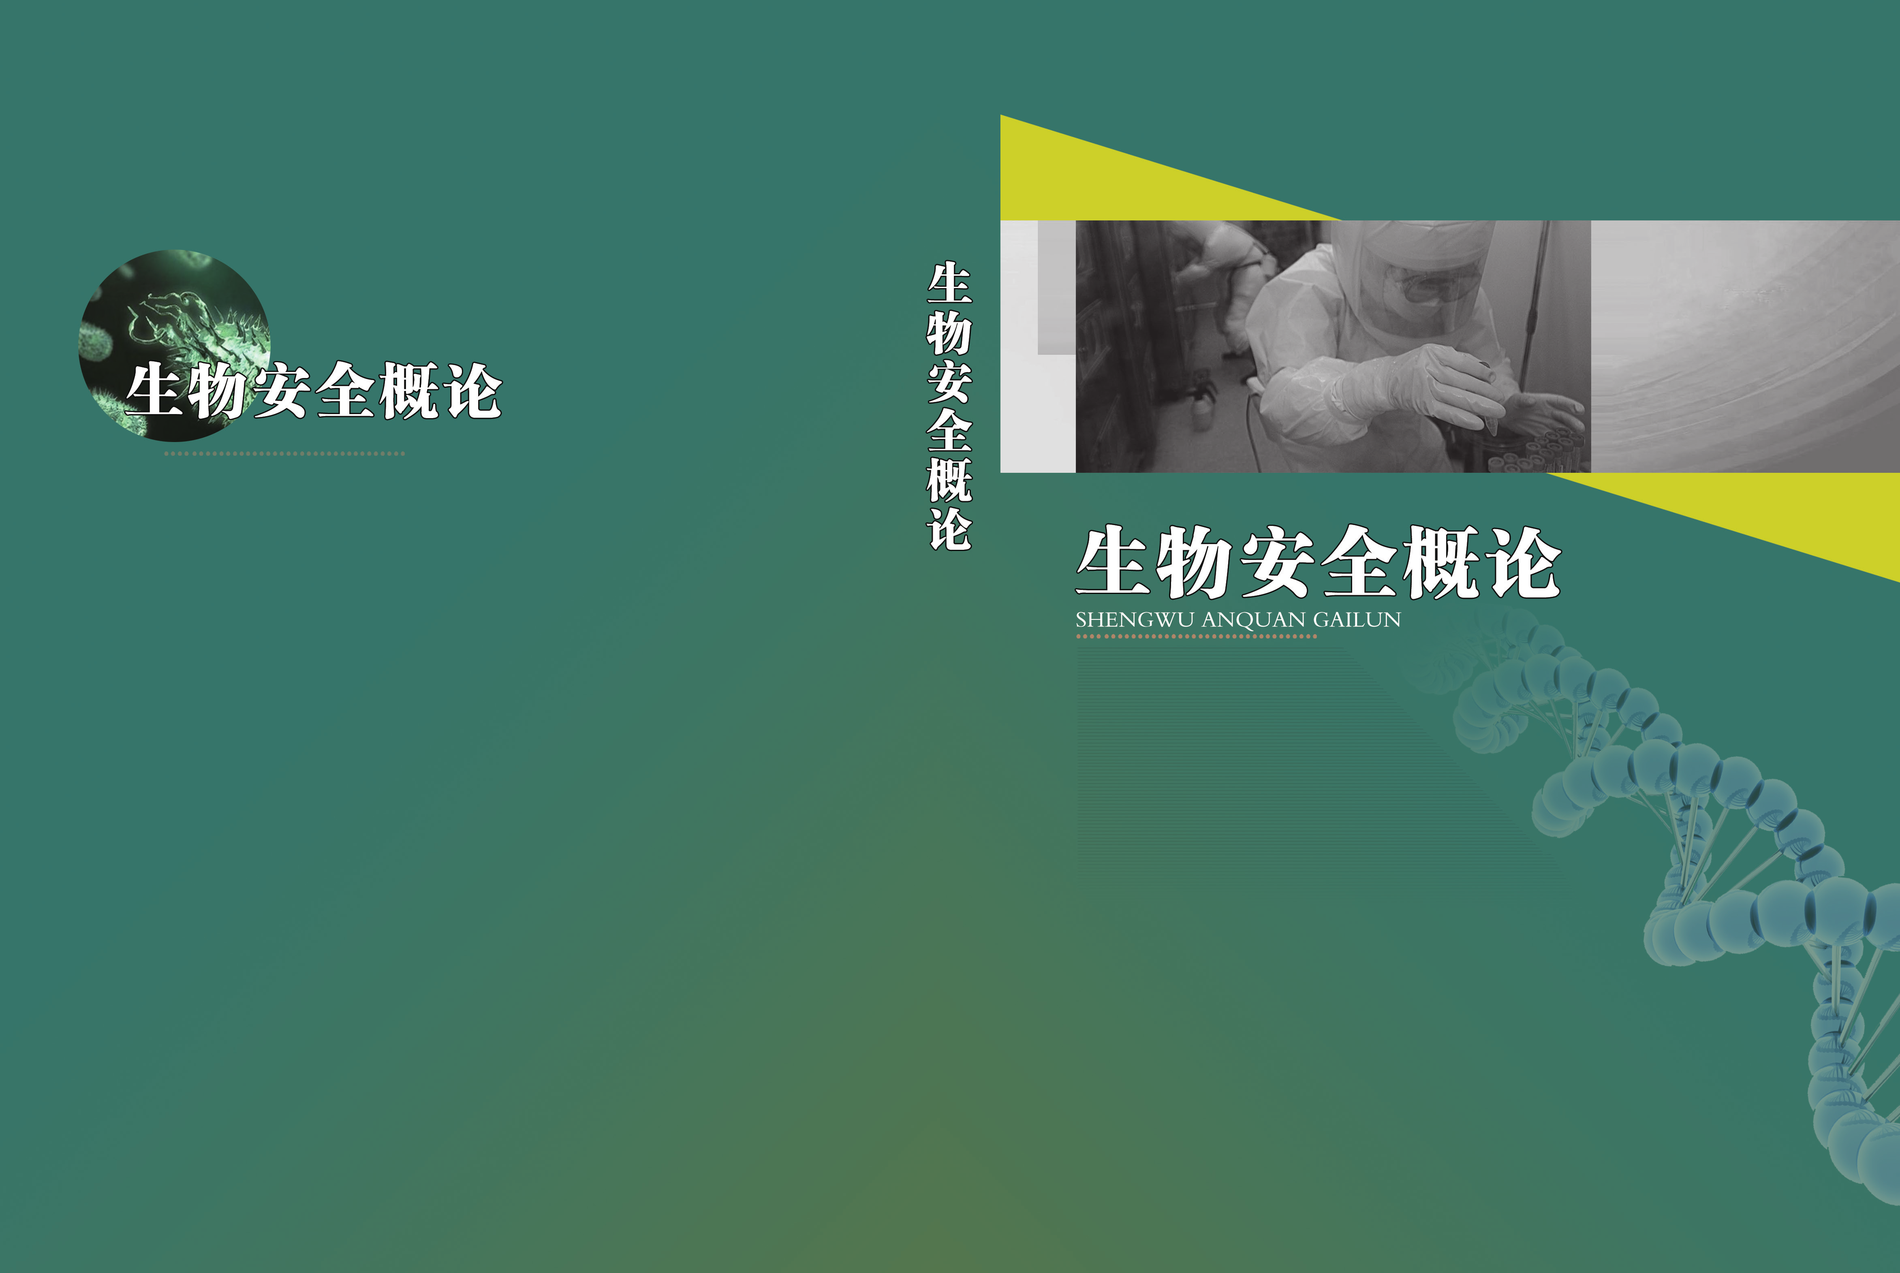
第一讲 生物安全导论
ABSL-3实验室 汤宏斌

Slide 2
目 录
生物安全是什么？
生物安全风险评估
生物安全发展史

Slide 3
一、生物安全（biosafety/biosecurity）是什么？
定义：
指国家有效防范和应对危险生物因子及相关因素威胁，生物技术能够稳定健康发展，人民生命健康和生态系统相对处于没有危险和不受威胁的状态，生物领域具备维护国家安全和持续发展的能力。
——《生物安全法》第二条

Slide 4
狭义生物安全：
指防范由现代生物技术的开发和应用（主要指转基因技术）所产生的的负面影响，即对生物多样性、生态环境及人体可能构成的危险或潜在风险。
（张庆玲、王卫明 2010）
广义生物安全：
泛指与生物有关的各种因素对国家、社会、经济、生态环境及人类健康所产生的的危害及潜在风险。

Slide 5
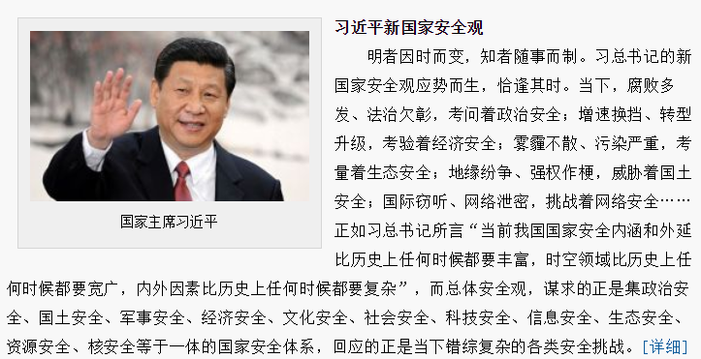

Slide 6
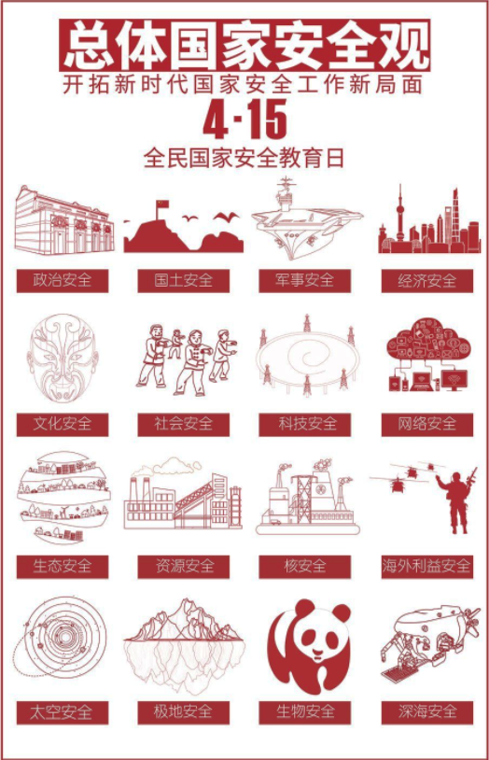
2015年，习近平主席听取并肯定“加强军地一体化国家生物安全防御体系建设”提案，将生物安全与太空安全、深海安全、极地安全一起列为国家安全的4个新型领域

Slide 7
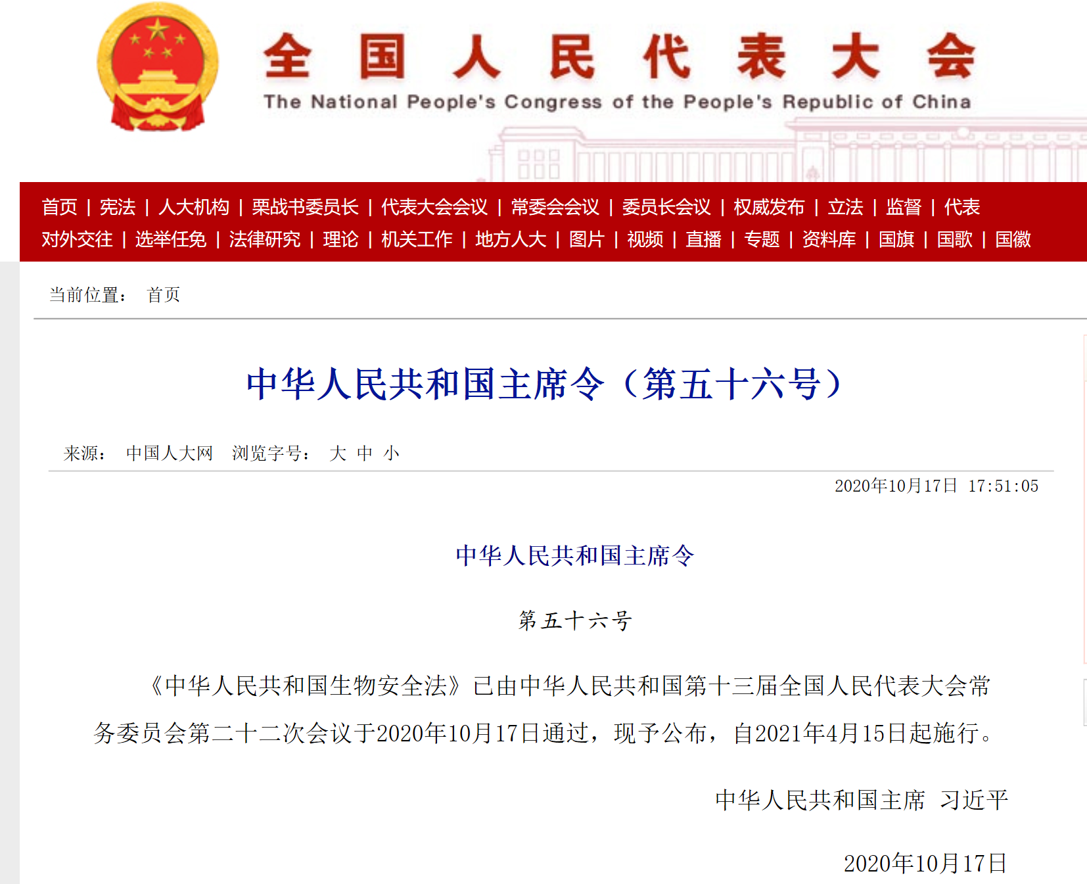

Slide 8
《生物安全法》规范的范围
包括八大类：
一、防控重大新发突发传染病、动植物疫情；
二、生物技术研究、开发、应用；
三、病原微生物实验室生物安全管理；
四、人类遗传资源和生物资源安全管理；
五、防范外来物种入侵与保护生物多样性；
六、应对微生物耐药；
七、防范生物恐怖袭击与防御生物武器威胁。
八、其他与生物安全相关的活动

Slide 9
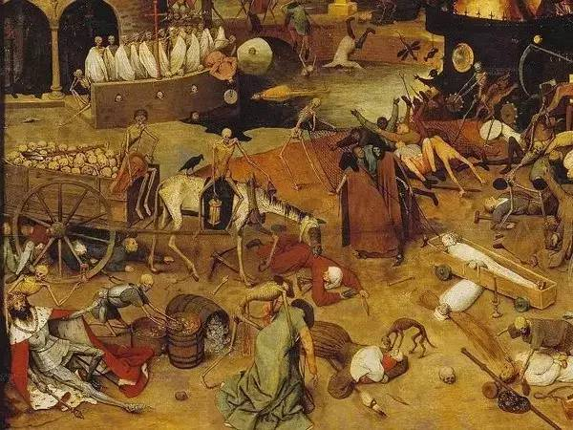
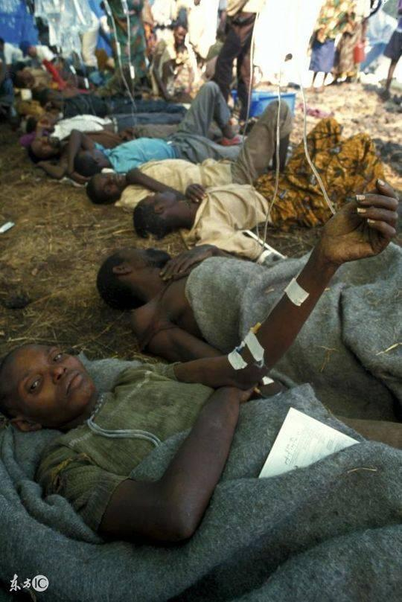
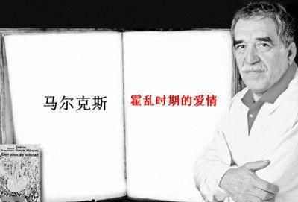
生物安全的范畴/涵盖内容
传染性疾病
1）黑死病（鼠疫）
2）霍乱
《死神之凯旋》（局部），Pieter Brughel, 1562年，马德里
十四世纪这场鼠疫的可怖情景被生动地记录在一大批艺术作品里，如尼德兰画家老勃鲁盖尔的《死神之凯旋》，薄伽丘的故事集《十日谈》，和加谬的小说《鼠疫》，更有二十世纪电影大师英格玛·伯格曼的《第七封印》。

Slide 10
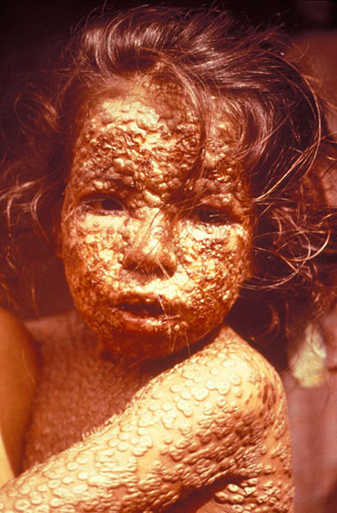
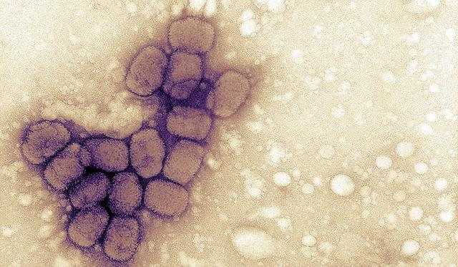
3）火的女儿——天花
1979年10月25日，整整两年中，全世界再没有发现一个新的天花病人。这一天被定为人类天花绝迹日。
天花是一种由天花病毒引起的烈性传染病。曾在全世界流行，传染性强，病死率高，对人类危害极大。
据统计，仅16至18世纪，欧洲平均每年死于天花的人数约为50万人，亚洲约为80万人。整个18世纪，欧洲死于天花的人数在1.5亿以上。
天花最原始的称呼来源于古希腊人对患者外表的想象，意思为“火的女儿”。侥幸生存下来的病人，因脸上丰富的皮脂腺遭天花病毒侵害，常常留下永久性疤痕，中国人称此病为“天花”。
一位感染天花病毒的孟加拉女孩，1973.图片来源：CDC/James Hicks
电子显微镜下的一簇天花病毒。图片来源： Callista Images/Corbis

Slide 11
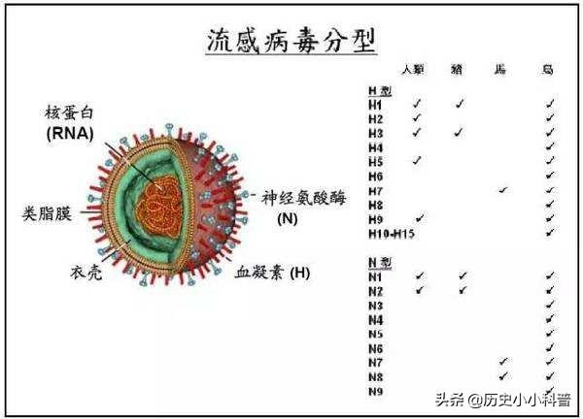
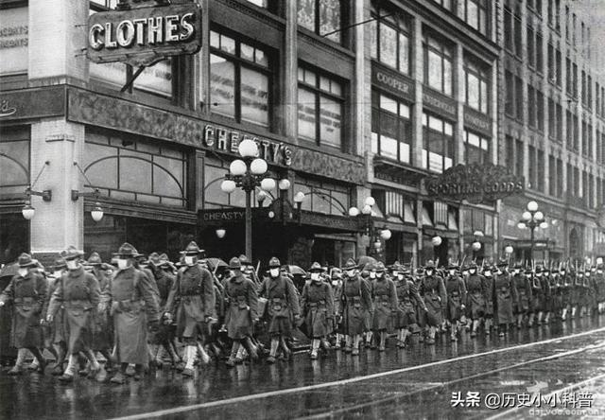
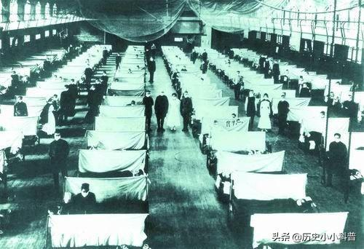
4）疯狂的“幽灵子弹”——狂犬病
5）说走就走的“旅行”——流感
6）非洲死神——埃博拉
1918年西班牙大流感，死亡4000万人

Slide 12
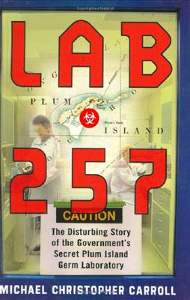
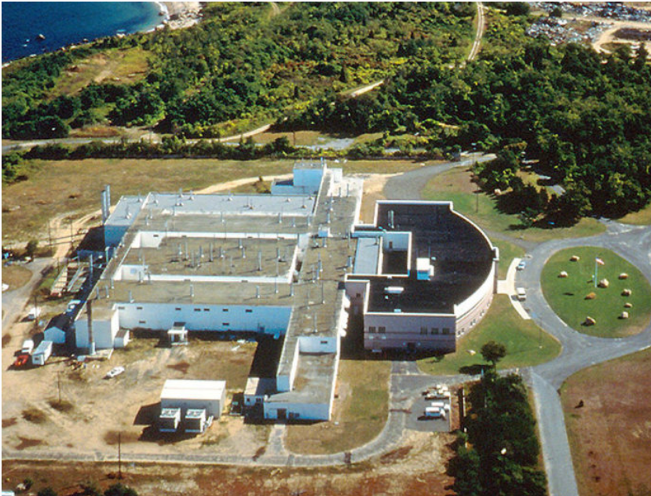
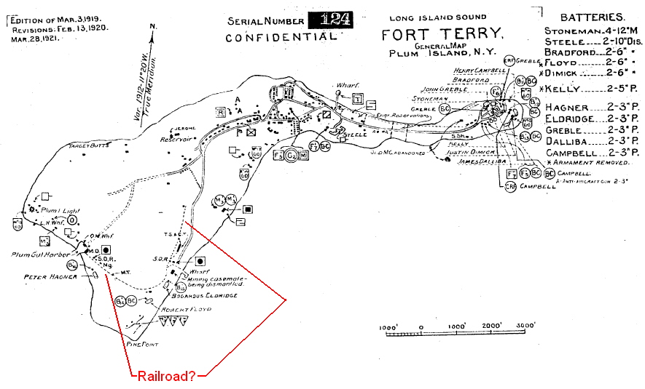
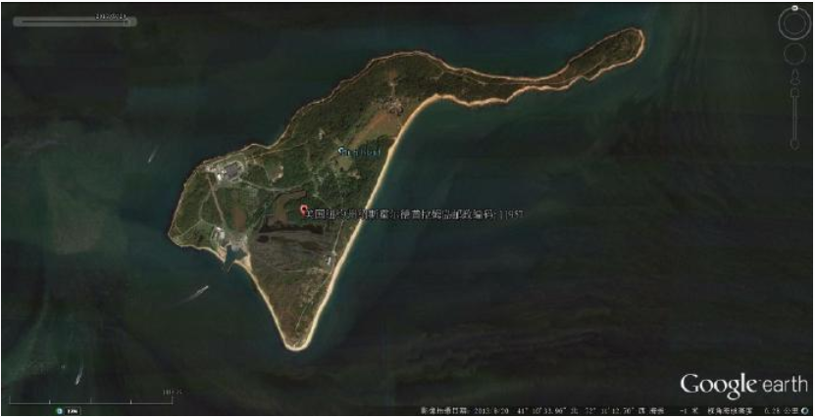
2. 生物武器与生物恐怖的威胁
普拉姆岛紧挨着纽约最繁华的长岛，距离康涅狄格海岸仅 16公里，与纽约市隔海相望与度假胜地汉普顿近在咫尺。然而，这块看似田园牧歌般美妙的净土，却是一颗定时器一直在嘀嗒作响的定时炸弹，随时有爆炸的可能。美国政府在该岛设立的“动物疾病中心”，其实是美国陆军的生化战绝密实验室，这里收藏有地球上最危险的多种病毒，而它的安全保卫设施还不如美国普通中学的生物实验室！从上个世纪六十年代到本世纪在美国本土先后出现的莱姆关节炎、变异口蹄疫、西尼罗河病毒等怪异的流行疾病均源于该中心。《 257实验室》一书的作者卡罗尔一针见血地指出——普拉姆岛是美国的“病毒邪恶中心”，生物和环境的杀手。

Slide 13
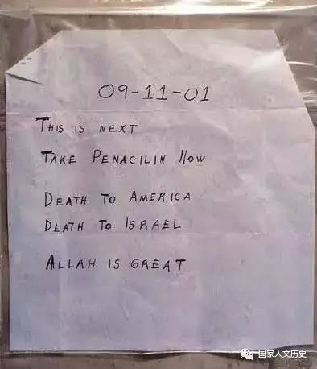
2001年，9.11事件后，美国发生的炭疽邮件事件，其中一份来信，事后查明，这些炭疽病毒信件是由一名在陆军生物防御实验室的研究员发出的，他使用了陆军否认拥有的武器级炭疽粉末

Slide 14
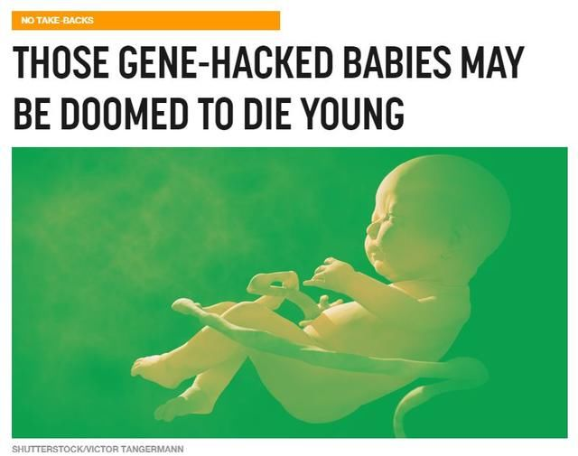
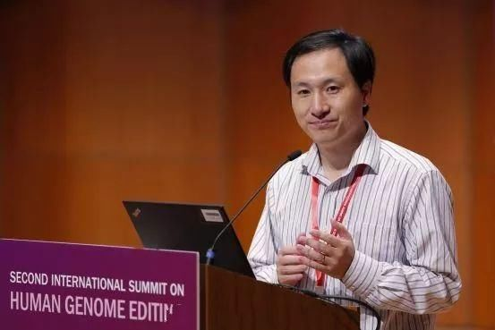
3.生物技术滥用
2018年11月26日，贺建奎宣布一对名为露露和娜娜的基因编辑婴儿在中国健康诞生。深圳市卫生计生委医学伦理专家委员会表示该项试验进行前并未向该部门报备正开会研究此事。11月27日，122位国内科学家在微博发布“科学家联合声明”，表示坚决反对和强烈谴责。国家卫健委回应“基因编辑婴儿”：认真调查核实，依法依规处理。11月28日中午，贺建奎在位于香港的第二届人类基因组编辑国际峰会会场上发表演讲，向公众致歉，并对自己的研究过程进行披露。
2019年1月，广东省“基因编辑婴儿事件”调查组消息，该事件系南方科技大学副教授贺建奎为追逐个人名利，自筹资金，蓄意逃避监管，私自组织有关人员，实施国家明令禁止的以生殖为目的的人类胚胎基因编辑活动。

Slide 15
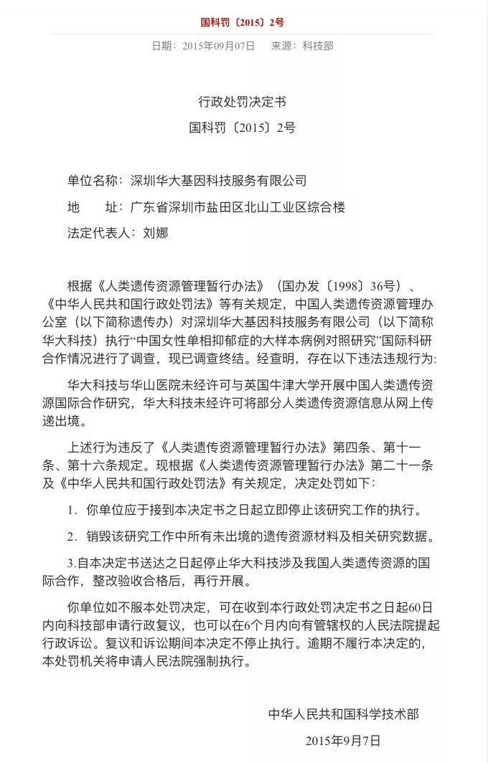
4. 生物资源及人类遗传资源面临的威胁
10年前，由牛津大学、弗吉尼亚联邦大学及中国50多家医院共同参与，成立一个有关于中国人遗传数据的国际联盟——CONVERGE。
该项目从来自23个省份、45个城市中的58个省级精神卫生中心或综合医院精神科，获得了5303名重度抑郁症患者的全基因组数据，对照组的5337名患者则主要来自国内综合医院及社区医院曾经有过轻微治疗的人群。据悉，这是中国汉族人群最大的全基因组研究项目。
2015年7月，该项目里程碑式的科研成果发表在《自然》杂志。不是中国人主导的科研合作，研究对象却全是中国人，1万多个全基因组测序数据被全部公布出来，在网上免费下载。该项研究在国内外掀起热议。

Slide 16
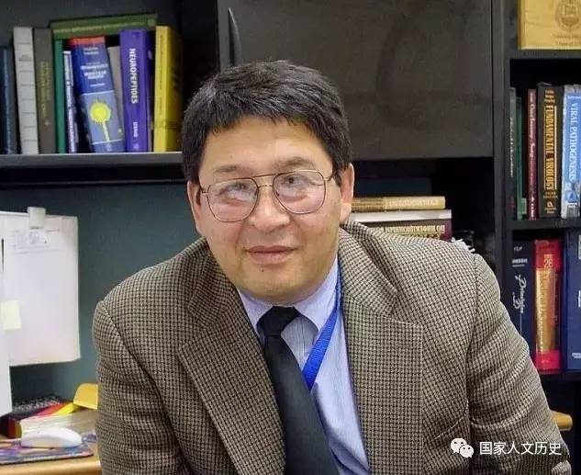
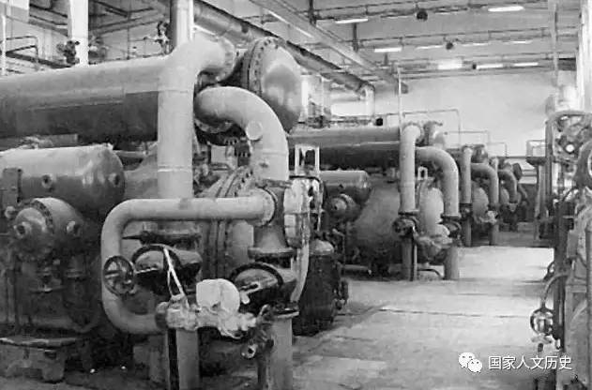
5. 微生物实验室的安全隐患
“生化版的切尔诺贝利事件”：曾被掩盖的苏联大规模炭疽泄露真相
当晚班的值班主管上工的时候，他没有在记录本上发现任何与滤网相关的信息，于是这位主管便让工人像往常那样启动机器，继续工作。就这样，武器级的炭疽病菌在干燥机的废气推动下，飞散到夜空之中。数小时后，操作干燥机的工人惊讶地发现，干燥机的滤网居然还放在地上！尽管他们迅速地把滤网装进了机器，但是大祸已经酿成了：一阵凉爽的晚风将致命的炭疽病菌带到了附近的陶瓷制品厂，感染了在这里上班的夜班工人，几乎所有工人都在一周之内因为病发死亡了！
冷战结束后，逃至西方的苏联生物备战研究所副主任肯·阿里贝，在他的回忆录《生化危机》中记录下了斯维尔德洛夫斯克炭疽泄露事件的细节
苏联时期哈萨克斯坦一处化武工厂的冷却装置

Slide 17
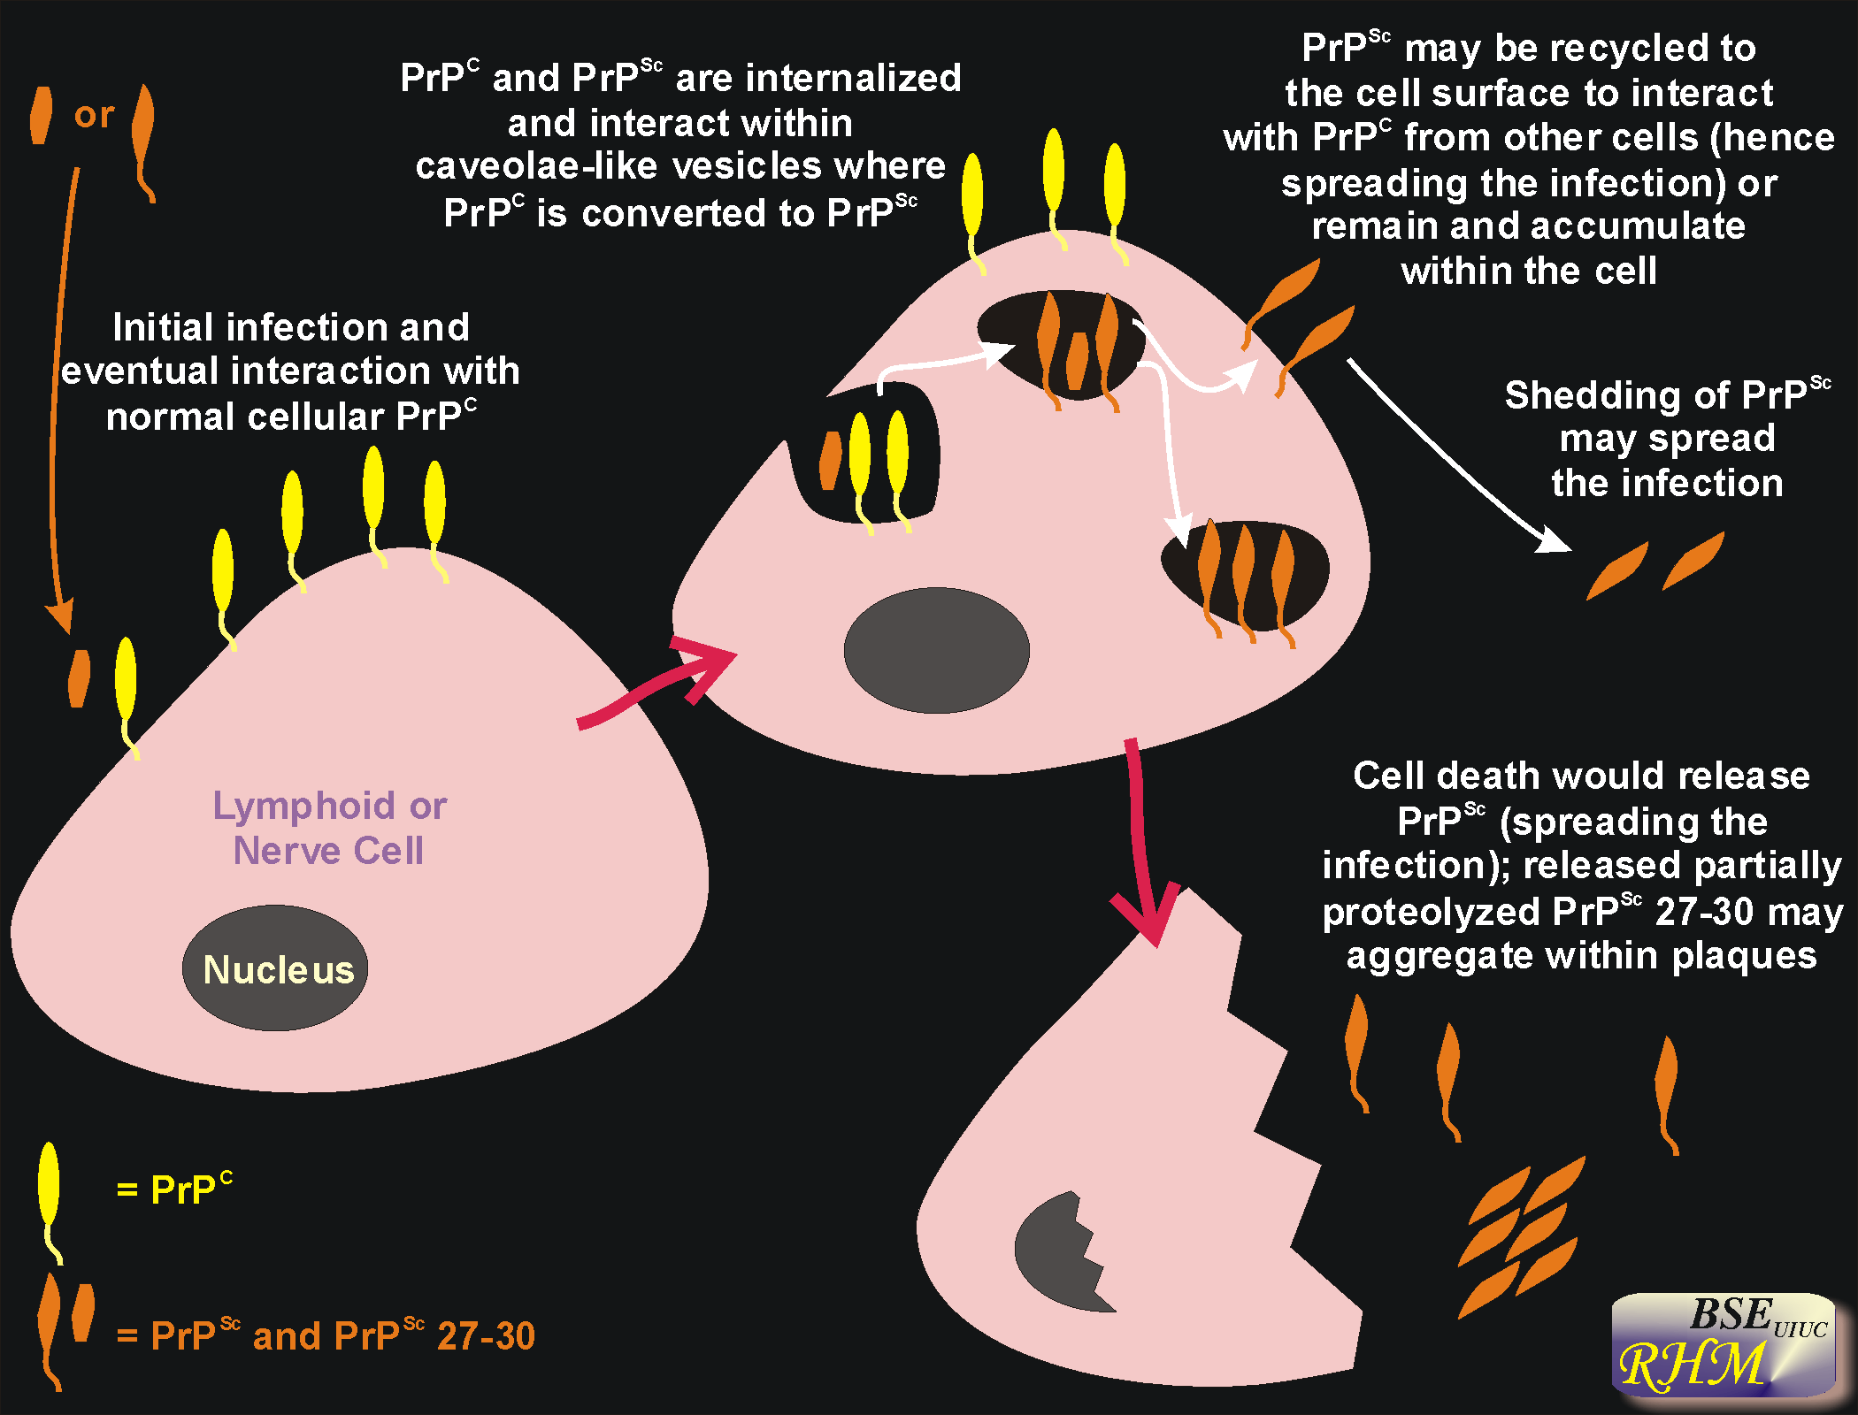


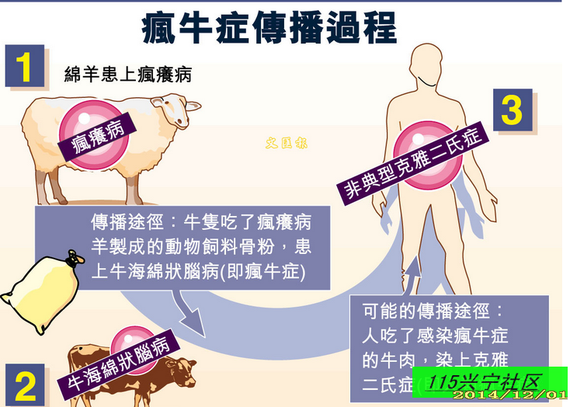
英国“疯牛病”事件
6. 食品安全
1996年3月20日，英国政府宣布：困扰英伦三岛的疯牛病可能危害人类健康，使人感染致死性的克－雅氏（C-JD）病。世人从此谈“牛”色变。据报道，英国现在因为疯牛病每年要损失7.8亿英镑收入，如果加上农民补偿和失业救济，则可高达20兆英镑。
朊病毒蛋白（Prion Protein, PrP）

Slide 18
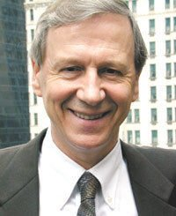
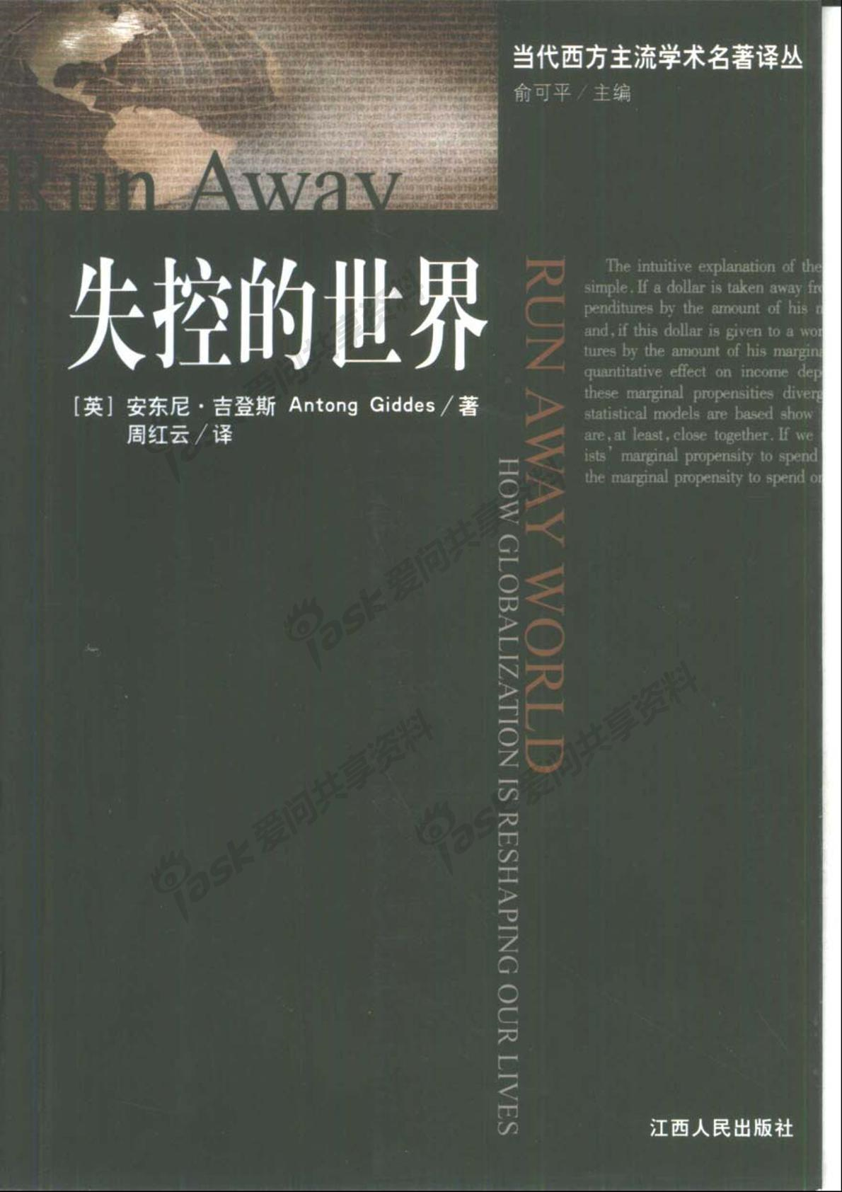
二、生物安全风险评估
1.现代风险与“失控的世界”
工业化在为大多数社会成员提供物质空前丰富的生存环境的同时，也将全人类推向生态危机、核危机、疯牛病与SARS病毒的发难、以及传统价值观的崩塌引起的社会动荡等巨大风险的阴影之下。
现代社会成了一个“失控的世界”被贝克与吉登斯称作“风险社会”
安东尼·吉登斯，吉登斯男爵(Anthony Giddens, Baron Giddens，1938年-)英国社会学家。

Slide 19
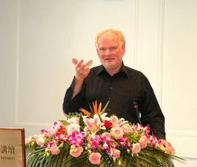
风险社会理论
1986年，贝克出版德文版《风险社会》一书，首次提出“风险社会”概念，指出人类社会的发展已经进入风险社会时期。
1988年以来，安东尼·吉登斯出版《失控的世界：风险社会的肇始》等著作，继续将风险社会理论深化至全球风险社会理论
乌尔里希·贝克(1944年-2015年)，德国著名社会学家，慕尼黑大学和伦敦政治经济学院社会学教授
风险社会理论的核心内容主要包括：对风险的认识、风险社会的成因分析、风险治理以及面对风险所应采取的态度。

Slide 20
风险的含义（贝克）
是一个“很现代的”概念，风险的现代特性来源于人对风险问题做出决定的能力的出现。
意识到人的决定可以改变种种威胁带来的后果之前，自然界给予的威胁，称之为“危险”。
风险的概念表明，人们创造了一种文明，以便使自己的决定将会造成的不可预见的后果具备可预见性，从而控制不可控制的事情，通过有意采取的预防性行动及相应的制度化的措施战胜种种副作用。

Slide 21
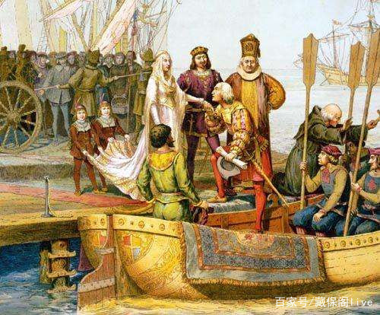
可计算的风险与保险
保险之可行是建立在风险可计算的基础之上，
即风险受体中的每个个体均有相同的风险几率，并且进行计算的风险不能夹杂主观上的影响。
人们通过对现在的风险分析，预测未来的灾难，制定出预防预警、事故赔偿、善后处理等一系列预案，从而将风险和损失降低到最小限度。
最早的保单，来自于1347年10月23日，在这天，意大利商船“圣·科勒拉”号要运送一批贵重的货物由热那亚到马乔卡。这段航程虽然距离不远但极度危险，极有可能遇到地中海的飓风和海上的暗礁。圣·科勒拉”号的船长不想冒这么大的风险，但又不愿意失去这一笔大买卖。这时，在朋友的建议下，他找到了意大利商人乔治·勒克维伦，说明情况后，双方约定，船长先存一些钱在勒克维伦那里，如果6个月内“圣·科勒拉”号顺利抵达马乔卡，那么这笔钱就归勒克维伦所有，否则勒克维伦将承担船上货物的损失。这样的协议在今天看来就是一份真正的保险，这也成为了现代商业保险的起源。
哥伦布见西班牙女王伊莎贝拉

Slide 22
不可计算的风险与全球复合治理
工业社会晚期的现代风险（生态危机、核风险、化学产品风险与生物技术风险），令人无从防范。对于这些高技术风险目前还没有任何一种社会机制及社会秩序能够对其补救和善后。
首先，后果持续不断，受众不可计数，损害无法弥补。其次，风险不可估计，风险计算在这里失去了它最重要的作用。
既然风险无法进行计算，当然就无法以保险形式对其补救。
最终使风险的管理成为一项包括科学技术专家、政府决策者、社会科学家以及社会公众在内的综合系统工程。

Slide 23
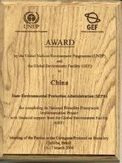
2.生物安全风险预防原则
《卡塔赫纳生物安全议定书》明确将“风险预防”确定为国际生物安全的一项基本原则。
《议定书》指出“目标是依循《关于环境与发展的里约宣言》订立的预先防范办法，协助确保在安全转移处理和使用凭借现代生物技术获得的、可能对生物多样性的保护和可持续使用产生不利影响的改性活生物体领域内采取充分的保护措施，同时顾及对人类健康所构成的风险”。
针对生物风险结果发生的滞后性和不可逆性，提出生物安全风险预防原则，包括：预测、评估影响以及防范措施

Slide 24
3.生物安全风险评估
生物安全风险评估是生物安全风险预防的核心和基础内容。
通过技术上的分析明确生物危险物质的危险所在，并确定其产生危害的可能性、产生危害的种类。根据风险评价的结果制定与之相应的防范措施，以达到预防生物危害的目的。
上世纪70年代，美国对尚未在加州定殖的有害生物建立一个指标评分模型，分数越高，越危险。
1993年，完成“通用的非土生有害生物风险评估步骤”，将PRA（Pest Risk Analysis）划分为三阶段。
联合国粮农组织/国际植物保护公约采纳其大部分内容，制定2个有害生物风险分析的标准：《有害生物风险分析准则》和《检疫性有害生物风险分析》。
WTO的多边贸易规则《实施卫生与植物卫生措施协定》(1994)明确要求各成员，在制订植物卫生措施时必须以风险分析为依据。
PRA划分：
经济影响(包括损失和额外费用) 主要分为：没影响(小于10 万美元) 、影响较小(在10 ―100 万美元之间) 、影响较大(大于100 万美元) ；
社会影响：最多影响到100 万人、影响100 ―500 万人(占加州人口的25 %) 、影响500 万人以上；
此外还考虑环境影响。

Slide 25
风险识别
任何一个风险评估，首先要就拟分析的对象进行详细的背景信息和关联信息的搜集和整理
如生物工程，包括项目名称、项目阶段（研究、中试、环境释放、生产性试验）、项目类别（动物、植物、微生物）...... 设施设备、实验规模、载体、历史记录等
如有害生物，包括查明有害生物、传播途径、确定风险评估的区域、有害生物的特性等。

Slide 26
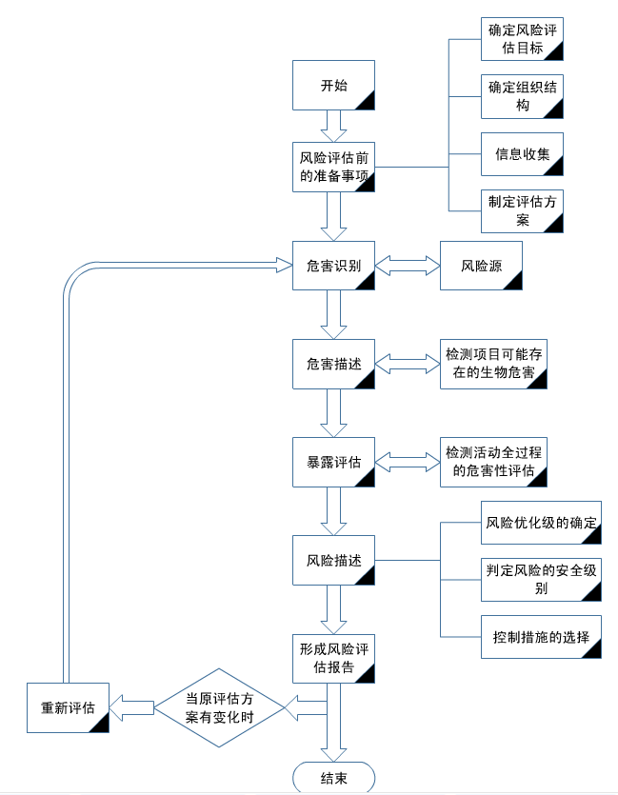
病原微生物风险评估流程图

Slide 27
风险分析
风险类别：
宏观划分为人类生物风险和环境生物风险
表现形式：致病风险、抗药风险、转移风险、污染风险和突变风险
风险等级：
无危险、低度危险、中度危险和高度危险
分析内容：
生命健康影响分析、生态环境影响分析、经济影响分析和社会影响分析

Slide 28
风险管理
根据风险评估的内容和结果，确定其风险水平及其可接受性，确认可以降低风险的选择方案，评价方案的效率和影响，并决定或推荐可以接受的降低风险的措施。
1）风险水平及其可接受性
根据所确定的风险等级和安全防护水平，考虑将风险降低到可接受的水平或低于可接受水平。
2）确定和选择适当的风险管理方案
方案的内容由相应的制度形式体现，在管理制度的前提下，针对任何一项具体的生物工程阶段，制定相应的的生物安全方案。
3）确定生物风险预防和控制措施
针对风险管理方案的具体内容和要求，须通过具体风险管理措施来保障生物安全。

Slide 29
风险控制的全过程
信息与风险准则
监督与检查
风险处理
风险评估
风险识别
风险分析
风险评价

Slide 30
三、生物安全发展历程
1.传染病的控制
542年，“查士丁尼瘟疫”——鼠疫，持续50多年，导致东罗马帝国的衰落；
1347~1351年，由商船上感染鼠疫杆菌的老鼠及跳蚤带入埃及和意大利，导致14~17世纪，黑死病在欧洲持续流行300多年，欧洲1/3人口（2400万人）死亡；鼠疫杆菌寄生在印鼠客蚤中，印鼠客蚤寄生在本地黑家鼠上，印度褐家鼠的入侵终结了欧洲的黑死病。
1510年，英国发生有案可查的世界第一次流感；
19世纪，发现麻风病、疟疾、伤寒、结核病、霍乱、破伤风、布鲁氏菌病；
20世纪，发现梅毒、百日咳、斑疹伤寒等
20世纪90年代以来，全球商品和人口流动日益频繁，艾滋病、疯牛病、埃博拉出血热、SARS、甲型HINI流感、超级细菌、致命大肠杆菌等先后在全球爆发。

Slide 31
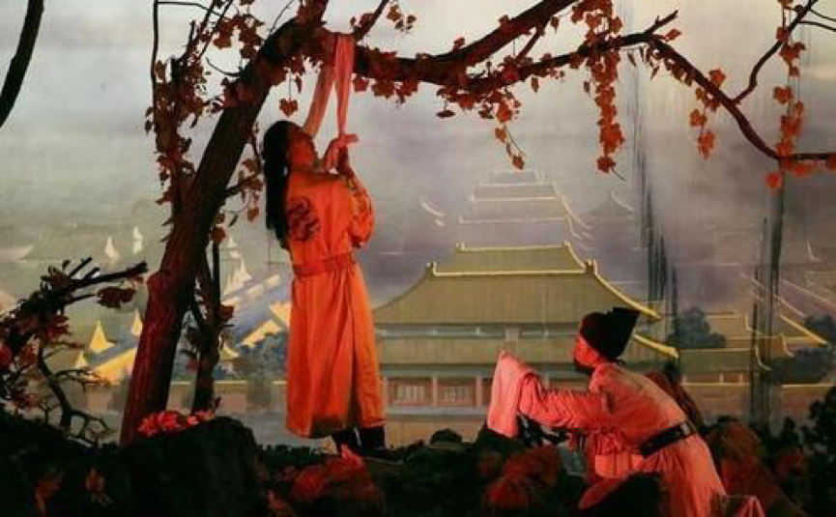
对国家安全的影响
《伯罗奔尼撒战争史》指出：公元前430-前427年，雅典的一场瘟疫导致1/4主力军死亡，雅典开始衰落
黑死病是西欧封建制度瓦解，新兴民主国家崛起的一个主要原因
东汉末年的伤寒和明朝末年的鼠疫，几次大规模瘟疫催生了社会的动荡。
因此，传染病通过经济增长、人口数量及流动、国防、以及政府治理影响国家安全。
这场肆虐的鼠疫，是自内部击溃明朝的利刃。经过这场浩劫，明朝气数已尽，半年后北京被李自成轻松攻陷，崇祯帝自缢，明朝覆灭。鼠疫不是导致明朝覆亡的唯一原因，但绝对算得上压倒骆驼的最后一根稻草。毕竟在自然面前，人类的力量总是显得渺小。

Slide 32
传染病流行的原因
1）全球化发展，人口流动频繁
2）消费越来越多的加工食品
3）城市化和人口老龄化
4）战争与自然灾害
5）砍伐森林
6）静脉注射和不安全的性生活
7）微生物的进化

Slide 33

生物气溶胶的发现
吴又可 名有性，字又可，号淡斋，明末著名医学家，传染病学家，公园1582-1652年（明万历十年—清顺治九年）江苏吴江人。
提出了瘟疫病因学上的新观点——戾气说，并著成中国医学史上关于传染病理论的专著《瘟疫论》。吴又可在书中对病因、发病症状、传变过程和治疗原则及用药等方面进行了系统的论述，发展了中医对流行性急性传染病的认识，并且把瘟病、瘟疫和伤寒截然分开。
在书中写道：“夫瘟疫之为病，非风、非寒、非湿，乃天地间别有一种异气所感”，明确指出：“伤寒与中暑，感天地之常气，疫者感天地之疠气”，“然此气无象可见，况无声复无臭”，精辟地概括出来戾气的特点，即人的肉眼看不见但存在于自然界的物质。而且指出它有多种类型，“众人有触之者，各随其气而为诸病焉”，不同戾气所引起的瘟疫种类各异，揭示了戾气具有特异性。另外，论述了戾气具有偏中性特点，“牛病而羊不病，鸡病而鸭不病，人病而禽兽不病”，吴又可的这一论述与现代医学中的“种属感受性”或者“种属免疫性”概念是很接近的。戾气说把中医外科的某些疾病，如疔疮、痈疽、丹毒等的病源归结为杂气。吴又可提出戾气说的时代，既没有显微镜，也没有微生物学说，中医水平还处于经验升学阶段，他提出的这一比较科学的设想，比西方医学家李斯特（L．Lister，1827－1912年）关于外科术后感染是微生物所致的发现，早二百多年。所以说，吴又可的戾气说是中医传染病学上的卓越贡献，是中医学术思想上继承与突破相结合的成果。
鼠疫需要通过老鼠身上的跳蚤传播，可跳蚤却讨厌马的气味，所以终日与马匹相伴的骑兵就得以幸免。而当时的清军多半由骑兵组成，就算不是士兵，毕竟也是游牧民族，身上肯定有牲畜的气息，自然躲过了鼠疫——可谓冥冥之中自有天意。

Slide 34
2.转基因生物安全发展史
转基因生物技术可以将无关联的生物品种的遗传材料相互转移，但技术本身还是存在一些不能确证但危害巨大的隐患，包括对生态环境和公众健康。
“转基因生物”源于“transgenic organisms”
20世纪70年代，重组脱氧核糖核酸技术常规做法是将外援目的基因转入生物体。
20世纪90年代以来，可以对本身遗传物质进行敲除、功能缺失，“基因修饰生物”更加合适，即genetically modified organisms, GMO。

Slide 35
1974年，科恩（Cohen）将金黄色葡萄球菌质粒上的抗青霉素基因转到大肠杆菌体内，由此解开转基因应用的序幕
1982年，美国Lilly公司利用大肠杆菌生产重组胰岛素，标志第一个基因工程药物诞生
1992年，荷兰培育出植入人促红细胞生成素基因的转基因牛，用以生产治疗贫血的药物
1994年5月18日，美国公司孟山都（Monsanto）培育的世界首例延熟保鲜转基因番茄获批进入商品化生产
1996-2012年，种植转基因作物的国家由6个增加到28个；面积从170万公顷到1.7亿公顷。
中国，从1997-2010年，抗虫棉品种200个，种植面积330万公顷（占棉花总种植面积75%）。

Slide 36
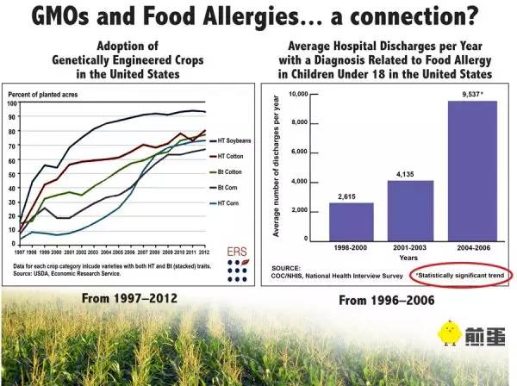
左：美国转基因作物种植面积 右图：18岁以下儿童食物过敏病例

Slide 37
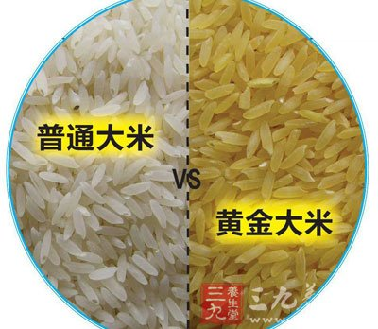
湖南黄金大米事件
黄金大米，又名"金色大米"，是一种转基因大米，由美国先正达公司研发。其不同于普通大米的主要功能是含有胡萝卜素，胡萝卜素在人体内会转化为维生素A，从而可以通过食用金大米来预防维生素A缺乏症。因为这种米外观为黄色，就被形象地称为"黄金大米"。
质疑者认为黄金大米可能会严重威胁到环境和粮食安全，它也并不能解决造成维生素A缺乏症的根本原因--贫困和缺乏多样化的饮食。
2012年12月6日，中国疾病预防控制中心在其网站对"黄金大米"一事进行情况通报。
湖南省衡南县江口镇中心小学25名儿童于2008年6月2日随午餐每人食用了60克"黄金大米"米饭。"黄金大米"米饭是由美国塔夫茨大学汤光文在美国进行烹调后，未按规定向国内相关机构申报，于2008年5月29日携带入境，违反了国务院农业转基因生物安全管理有关规定，存在学术不端行为。
中国疾控中心、浙江省医科院和湖南省疾控中心对此次事件造成的不良影响深表歉意，称将以此为戒，进一步加强科研项目过程监管，完善内部规章制度，加强法律法规、科研诚信、职业道德和医学伦理教育。三名当事人被处分!

Slide 38
食品及饲料安全
“民以食为天”，转基因食品含有农作物以外的外源基因，是否产生急性或慢性毒性、致敏性、抗营养因子以及非预期的形状？
筛选标记常为抗生素抗性基因，是否对人类健康和饲养的动物带来危害。
环境安全
大规模商品化种植，作物中包含的转基因会随之释放到环境中，是否产生多方面的副作用？
抗虫基因是否杀死农业生态系统中的中性昆虫、有益的天敌，以及有益的土壤微生物？是否会通过天然杂交和基因漂移逃逸到非转基因作物品种，影响农田生态系统中的生物多样性？

Slide 39
思考：
生物安全管理，人类已经取得了哪些经验，面对新的生物安全问题，我应该如何面对？

